Slide 1
يوم دراسي بعنوان:
المرأة الرسالية

Slide 2
يوم دراسي بعنوان
المرأة الرســــــــــالية

Slide 3
نرحب بضيوفنا
الكرام

Slide 4
حللتم أهلا
ووطأتم سهلا

Slide 5
برنامج اليوم الدراسي

Slide 6
آيات من القرآن الكريم تتلوها عليكم الطالبة (وَإِذَا قُرِىءَ الْقُرْآنُ فَاسْتَمِعُواْ لَهُ وَأَنصِتُواْ لَعَلَّكُمْ تُرْحَمُونَ (204) الأعراف)

Slide 7
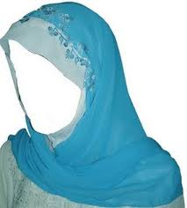
المداخلة الأولى بعنوان:
المرأة الرسالية
إلقاء المرشدة :
مليكة صوالح

Slide 8
المداخلة الثانية بعنوان:
أخلاق المرأة المسلمة
إلقاءالأستاذة:
صونيا كريت

Slide 9
* * *
* *
*
المداخلةالثالثة بعنــوان
* * *
* *
*
لباس المرأة المسلمة
إلقاء المرشدة
زينب بوشريف

Slide 10
المداخلةالرابعة بعنوان:
دور المرأة في المجتمع
إلقاء المرشدة :
مليكة صوالح

Slide 11
أنتِ مختارة الكون
أنت درة الدنيا

